Slide 1


TRƯỜNG TIỂU HỌC ĐA PHÚC
Chào mừng thầy cô và các em đến với
tiết học Tiếng Việt 5
GIÁO VIÊN: LÊ THỊ THU HƯỜNG

Slide 2





Slide 3


Slide 4


Slide 5




Yêu cầu: Thảo luận về việc bảo tồn động vật hoang dã.

Slide 6
PHIẾU GIAO VIỆC
Môn Tiếng Việt - Tuần 6
NÓI VÀ NGHE: BẢO TỒN ĐỘNG VẬT HOANG DÃ
1. Tìm hiểu về động vật hoang dã và việc bảo tồn động vật hoang dã qua sách báo, in-tơ-nét:
Gợi ý: Một số cuốn sách về động vật hoang dã: Sinh vật trú ẩn và săn mồi (Rắt Ô-oen), Khám phá rừng già – Động vật hoang dã (Xti Pa-cơ),…
+ Ghi chép các thông tin quan trọng về những hoạt động bảo vệ động vật hoang dã.
VD: Cuốn sách nói về điều gì?
Thông tin về động vật hoang dã
Thông tin về những hoạt động bảo vệ động vật hoang dã
( Lưu ý có thể trình bày bằng Power point, hình ảnh, vi deo hoặc ghi chép)
2. Tìm kiếm trong sách báo, trên mạng in-tơ- nét hoàn thành các nội dung thảo luận sau:
Câu 1. Vai trò của động vật hoang dã
Câu 2. Tầm quan trọng của việc bảo tồn động vật hoang dã
Câu 3. Những việc cần làm để bảo tồn động vật hoang dã
3. Từ chuẩn bị cá nhân, cùng nhau thống nhất theo nhóm đã được phân công về nội dung như phần 1 và 2. Lựa chọn hình thức trình bày phù hợp (có thể sử dụng sơ đồ tư duy, bảng thống kê, powerpoint, video, ...); Chọn người và cách thức trình bày.
Lưu ý: Thời gian hoàn thành của cá nhân trước ngày 12/10 và nhóm là ngày 15/10/2024

Slide 7
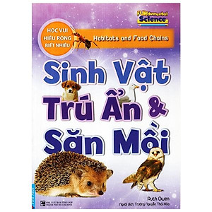
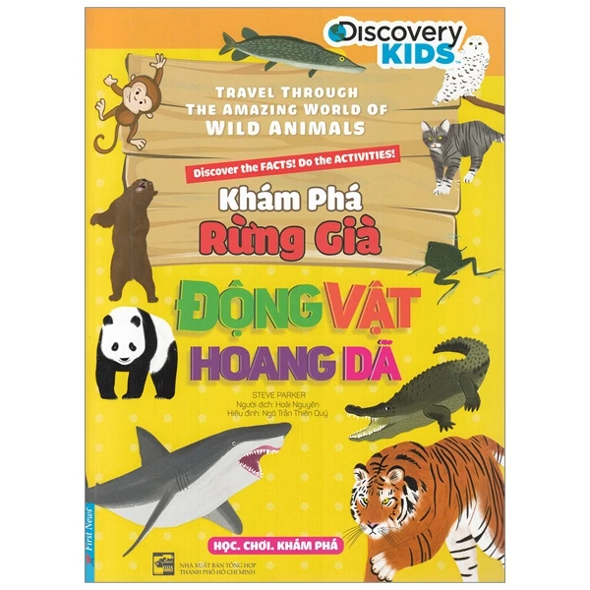
1. Chuẩn bị
Tìm hiểu về động vật hoang dã và việc bảo tồn động vật hoang dã qua sách, báo, in-tơ-nét.
G: Một số cuốn sách về động vật hoang dã: Sinh vật trú ẩn và săn mồi (Rắt Ô-oen), Khám phá rừng già – Động vật hoang dã (Xti Pa-cơ),...
Ghi chép các thông tin quan trọng về những hoạt động bảo vệ động vật hoang dã.

Slide 8
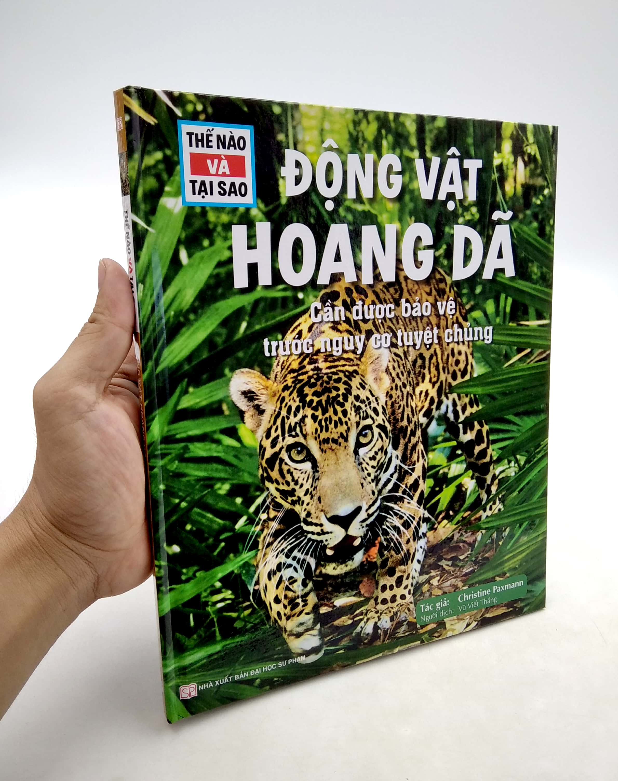

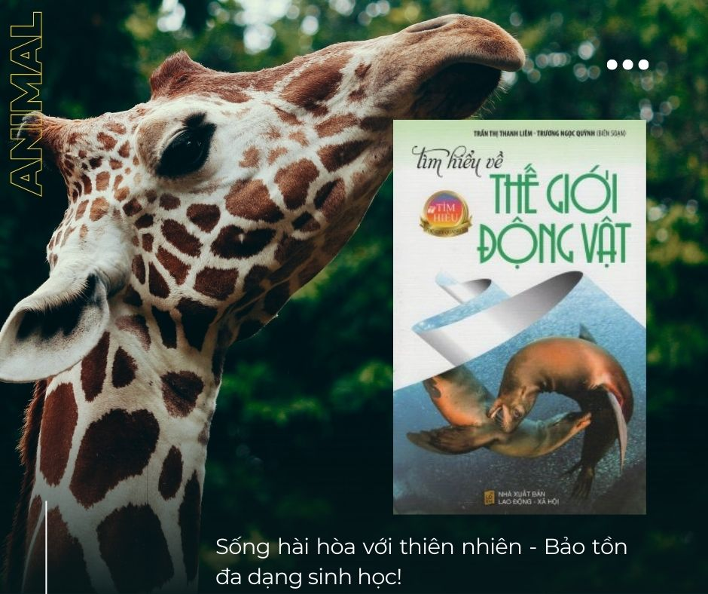



Slide 9
HỌC SINH CHIA SẺ
NHỮNG THÔNG TIN TÌM KIẾM ĐƯỢC

Slide 10
Cuốn sách "Sinh vật trú ẩn và săn mồi” của tác giả Rắt Ô-oen đã:
- Giới thiệu về sinh vật trú ẩn
- Phương pháp săn mồi
- Đa dạng sinh học
- Bảo tồn và bảo vệ động vật
Sách cũng nêu ra những biện pháp và chiến lược để bảo tồn và bảo vệ chúng khỏi nguy cơ tuyệt chủng và mất môi trường sống.

Slide 11
HỌC SINH CHIA SẺ
NHỮNG THÔNG TIN TÌM KIẾM ĐƯỢC

Slide 12


Slide 13
HỌC SINH CHIA SẺ
NHỮNG THÔNG TIN TÌM KIẾM ĐƯỢC

Slide 14
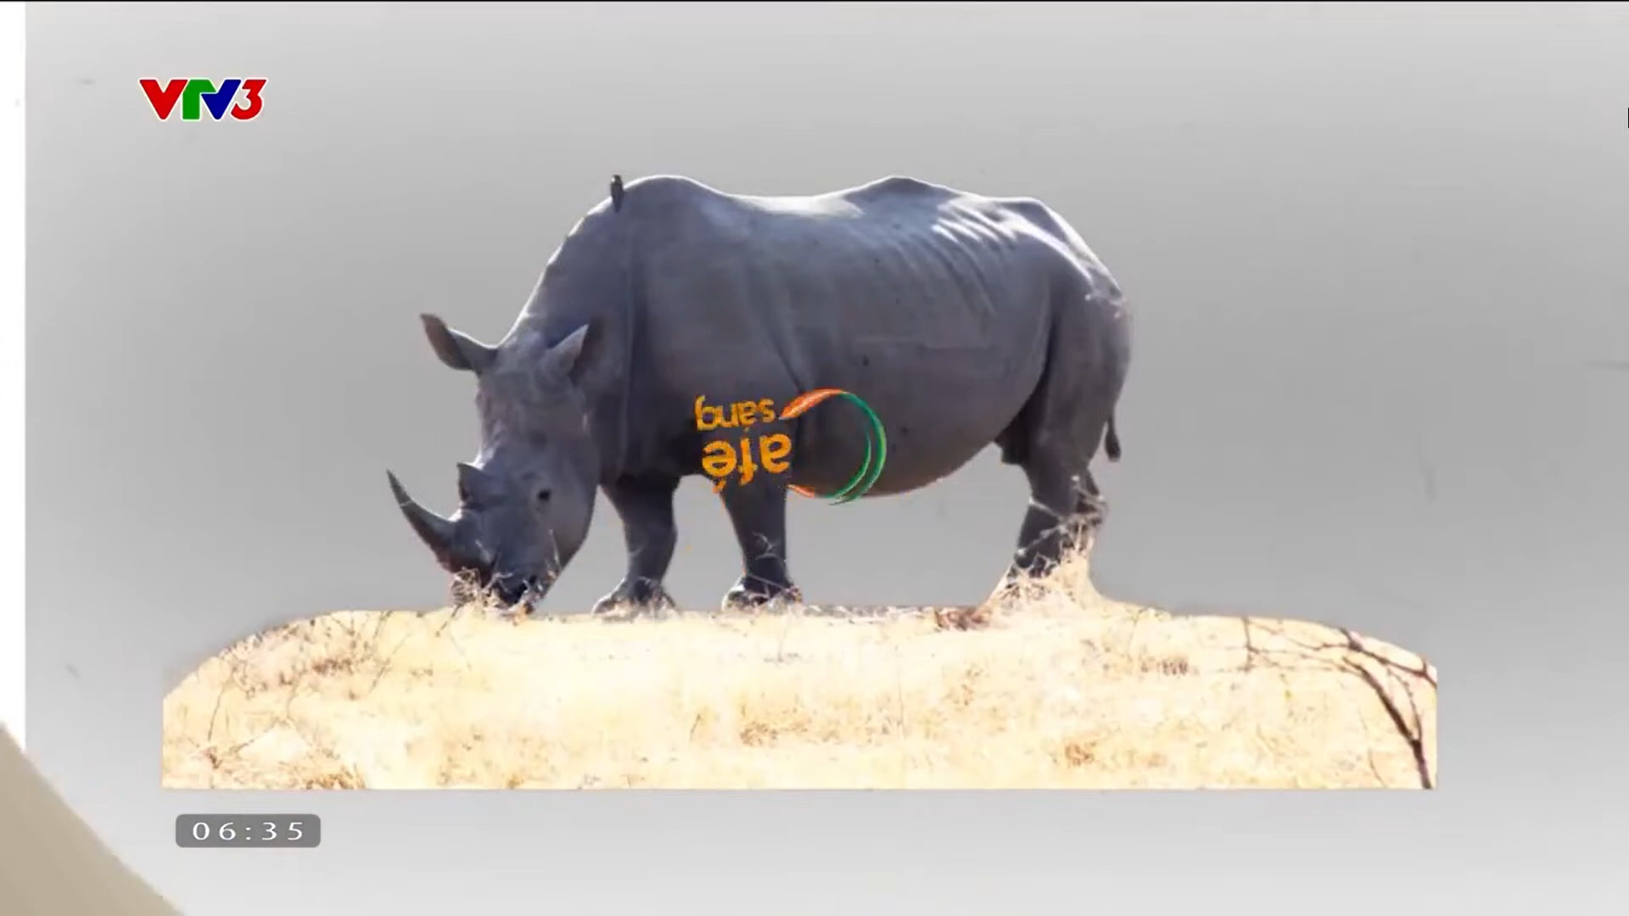

Slide 15
HỌC SINH CHIA SẺ
NHỮNG THÔNG TIN TÌM KIẾM ĐƯỢC
Những thông tin các bạn vừa chia sẻ đã phản ánh những điều gì về các loài động vật hoang dã?

Slide 16
2. Thảo luận
Người điều hành nêu nội dung thảo luận.
Từng bạn trình bày ý kiến đã chuẩn bị. Ví dụ:
+ Thực tế: Nhiều loài động vật đang có nguy cơ tuyệt chủng, bị săn bắt, buôn bán trái phép; rừng bị chặt phá khiến môi trường sống của động vật hoang dã bị đe dọa;…
+ Những việc cần làm: Lập các khu bảo tồn; tuyên truyền vận động không chặt phá rừng, không săn bắt, không buôn bán động vật hoang dã;…
Cả nhóm trao đổi, góp ý và thống nhất ý kiến:
- Khẳng định tầm quan trọng của việc bảo tồn động vật hoang dã.
- Nhấn mạnh những việc cần làm để bảo tồn động vật hoang dã.

Slide 17
2. Thảo luận
Người điều hành nêu nội dung thảo luận.
Từng bạn trình bày ý kiến đã chuẩn bị. Ví dụ:
+ Thực tế: Nhiều loài động vật đang có nguy cơ tuyệt chủng, bị săn bắt, buôn bán trái phép; rừng bị chặt phá khiến môi trường sống của động vật hoang dã bị đe dọa;…
+ Những việc cần làm: Lập các khu bảo tồn; tuyên truyền vận động không chặt phá rừng, không săn bắt, không buôn bán động vật hoang dã;…
Cả nhóm trao đổi, góp ý và thống nhất ý kiến:
- Khẳng định tầm quan trọng của việc bảo tồn động vật hoang dã.
- Nhấn mạnh những việc cần làm để bảo tồn động vật hoang dã.

Slide 18
TIÊU CHÍ ĐÁNH GIÁ
1. Đúng chủ đề
2. Những thông tin quan trọng
3. Những ý kiến hay
4. Khả năng trình bày rõ ràng, hấp dẫn

Slide 19
NÓI VÀ NGHE

Slide 20
3. Đánh giá
Những thông tin quan trọng
Ý kiến hay
……….

Slide 21
CHIA SẺ NHÓM 2 (NHÓM BÀN)
* Những thông tin quan trọng đối với việc bảo tồn động vật hoang dã mà các bạn đã đưa ra là những thông tin nào?
* Bảo vệ động vật hoang dã có ý nghĩa gì đối với môi trường và con người?
* Những ý kiến hay về việc làm thế nào để bảo tồn động vật hoang dã?

Slide 22
* Những thông tin quan trọng đối với việc bảo tồn động vật hoang dã mà các bạn đã đưa ra là những thông tin nào?
* Bảo vệ động vật hoang dã có ý nghĩa gì đối với môi trường và con người?
* Những ý kiến hay về việc làm thế nào để bảo tồn động vật hoang dã?

Slide 23
* Việt Nam ta đã có các biện pháp nào để Bảo tồn động vật hoang dã?
* Để Bảo tồn động vật hoang dã thế giới đã lấy một ngày trong năm là Ngày động vật hoang dã thế giới con biết đó là ngày nào không?

Slide 24


Slide 25


Slide 26
* Tại sao chúng ta phải bảo tồn động vật hoang dã?
*Để bảo tồn động vật hoang dã con cần làm gì?

Slide 27
- Hãy chia sẻ với người thân về ý tưởng bảo vệ động vật hoang dã.

Slide 28


